Slide 1

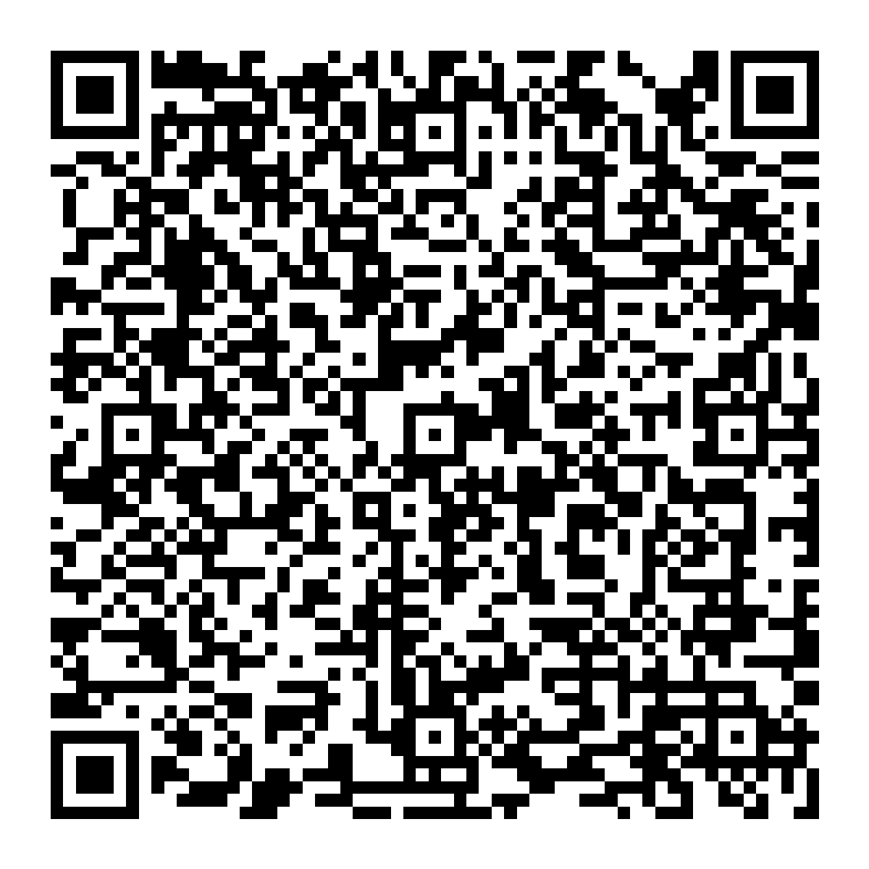

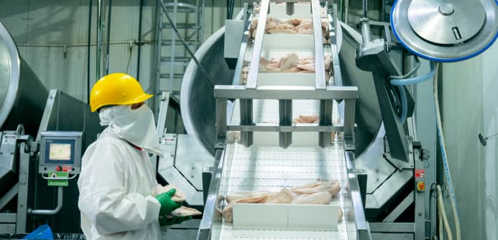
PROpEX
SISTEMA DE MEJORA CONTINUA
FORMULARIO GENERAL DE IDEAS
TU IDEA PUEDE
MEJORAR TODO
Escanea el código, cuéntanos el problema y comparte tu propuesta.
ESCANEA AQUÍ
APODACA + EL CARMEN
TÚ LO VES. TÚ LO MEJORAS.
1
Escanea el código
2
Elige tu planta y área
3
Describe y envía tu idea
Formulario oficial administrado por Mejora Continua

